Slide 1

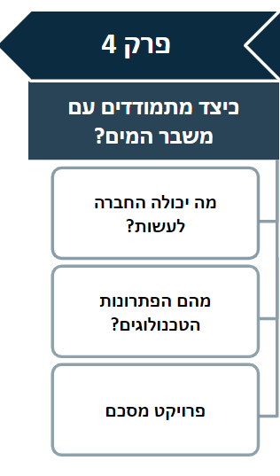
כיצד מתמודדים עם משבר המים?
4

Slide 2
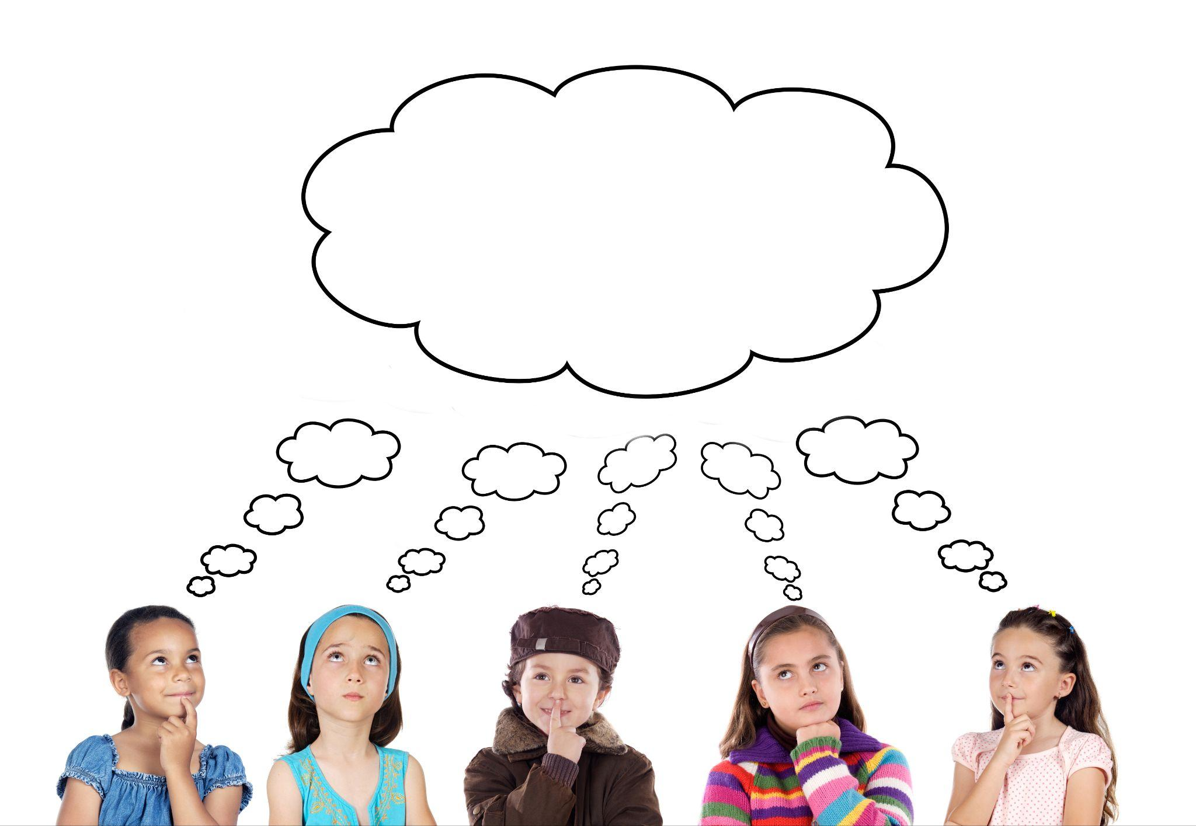
מה החברה יכולה לעשות? המים כמשאב יקר
4.1
"לדעת להעריך משאב יקר מפז ובו בזמן להבטיח שלכולם תהיה גישה אליו"
מה לדעתכם הכוונה בציטוט הזה?
למה המים שונים מכל סחורה אחרת?
למה חשוב שאנשים יידעו על משבר המים?
כיצד נוכל לעזור לסביבתנו הקרובה ולנו לסגל הרגלים
מקיימים יותר?
Notes:
הציגו לתלמידים את הציטוט הבא מהפרק בסדרה התיעודית של נטפליקס: "עלינו לדעת להעריך משאב יקר מפז ובו בזמן להבטיח שלכולם תהיה גישה אליו".
חלקו את התלמידים לקבוצות של 4–5.
כל קבוצה תדון במשמעות הציטוט ותחשוב איך אנחנו יכולים ליישם את מה שנאמר בו.
להלן שיטה אחת לניהול דיון פורה בקבוצות קטנות.
אסטרטגיית דיון זו חושפת את התלמידים לרעיונות של חבריהם ומונעת מקרים שבהם הדיון נעצר כי בין חברי הקבוצה אין כימיה טובה.
הכיתה תתחלק לקבוצות של 4–6 תלמידים. כל קבוצה תקבל שאלה לדיון. משעבר די זמן כדי לאפשר לדיון להתפתח, העבירו תלמיד או שניים מכל קבוצה לקבוצה אחרת.

Slide 3

פתרונות לבעיית המים
4.1
מה לדעתכם צריך לעשות כדי לפתור את משבר המים?
חשבו על תפקידן של:
ממשלות
טכנולוגיות
החלטות של אנשים פרטיים
במציאת פתרונות למשבר הזה
כל התלמידים מקבלים 3 פתקים:
על כל אחד מהפתקים רושמים פתרון אחד, ללא שם
Notes:
אחרי הדיון בקבוצות על התלמידים לחשוב עצמאית על פתרונות:
"מה לדעתכם צריך לעשות כדי לפתור את משבר המים?" על התלמידים לכתוב על הפתקיות הדביקות שלוש תשובות שונות לשאלה ולהחזיר את הפתקיות עם התשובות למורה. אפשר לחלק עוד פתקיות לתלמידים שיש להם הרבה רעיונות. כך הפעילות תהיה פורה יותר.
הפעילות הבאה נקראת "מיפוי רעיוני". חלקו את הפתקיות של התלמידים לערמות. ערמה אחת לכל קבוצה. כשכל הקבוצות יסיימו לעבוד ויעבירו לכם את הפתקיות שלהן, חלקו לכל קבוצה ערימת פתקיות.
בקשו מכל קבוצה למיין את הפתרונות שעל שולחנה לשלוש קטגוריות: מדיניות ממשלתית, החלטות אישיות וחדשנות טכנולוגית.
במקרים מסוימים אפשר לתת לתלמידים ליצור קטגוריות משלהם. תנו לתלמידים הוראות לפי שיקול דעתכם.

Slide 4
פתרון לבעיית המים- פעילות מיון
4.1
מיינו את הפתקים שקיבלתם לשלוש קטגוריות:
חדשנות טכנולוגית | החלטות אישיות | מדיניות ממשלתית
Notes:
הנחייה לתלמידים: העתיקו למחברת את הטבלה ואת הרעיונות תחת כל קטגוריה.

Slide 5

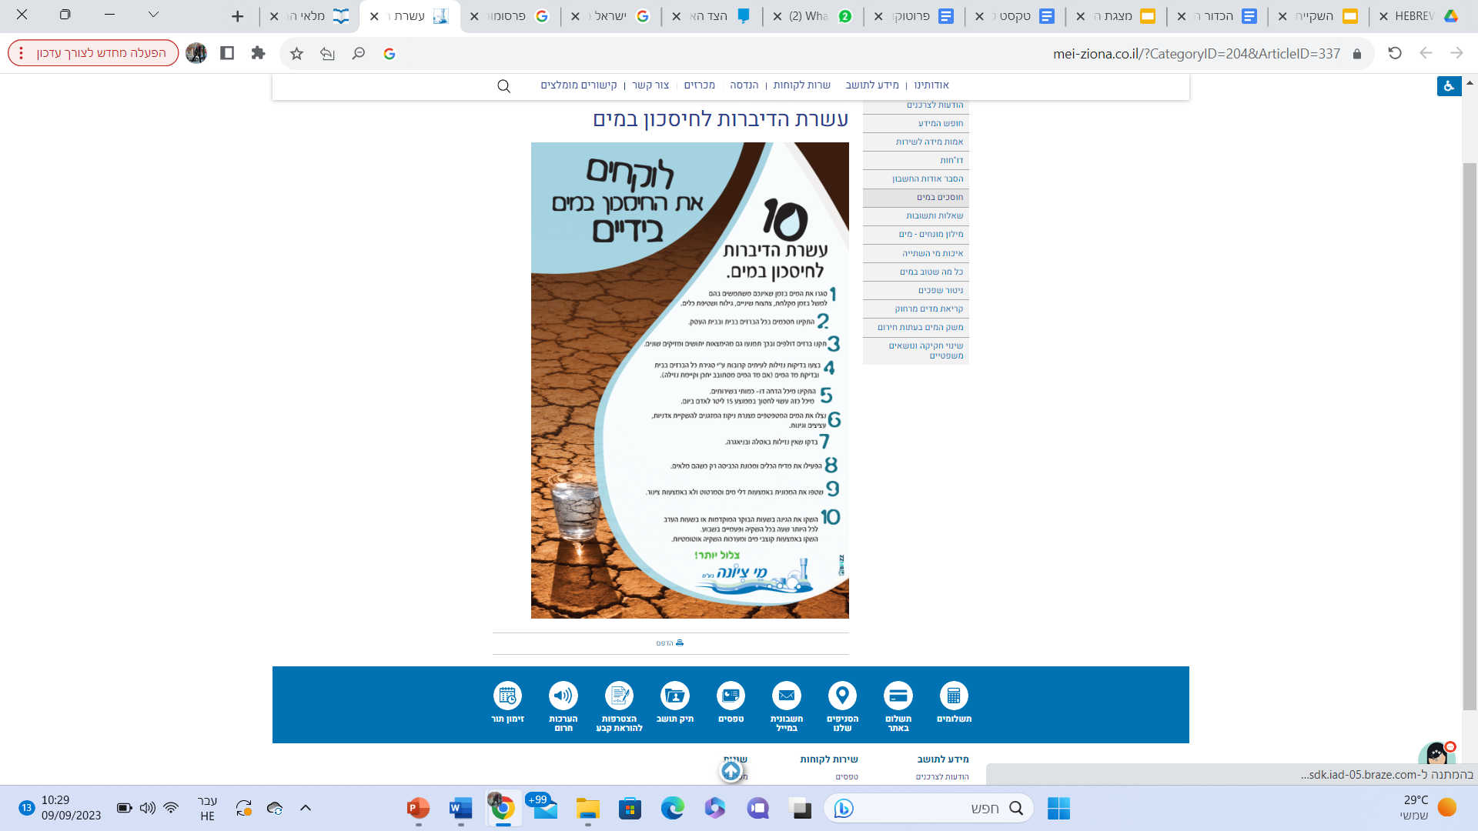
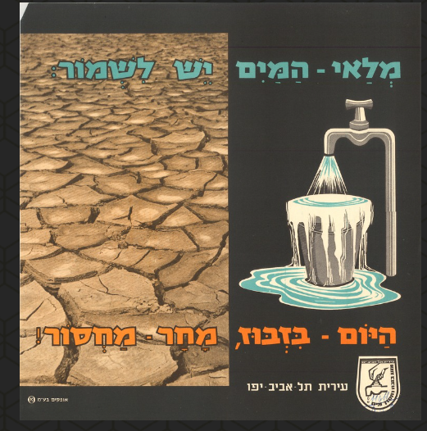
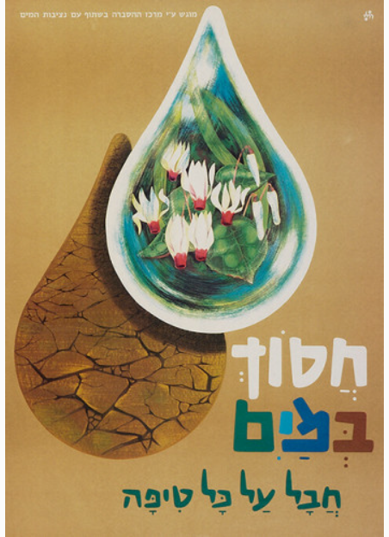
פרסומות להפחתת צריכת מים אישית
4.2
Notes:
התחילו את השיעור עם השקופית האחרונה בשיעור הקודם בה מיינתם את הפתרונות לפי החלטות אישיות, מדיניות ממשלה, וחדשנות טכנולוגית.
https://web.nli.org.il/sites/nli/hebrew/digitallibrary/pages/viewer.aspx?docid=NNL03_EDUSP4265&presentorid=NLI_EDU
https://www.mei-ziona.co.il/?CategoryID=204&ArticleID=337
https://designarchive.shenkar.ac.il/items/143924

Slide 6
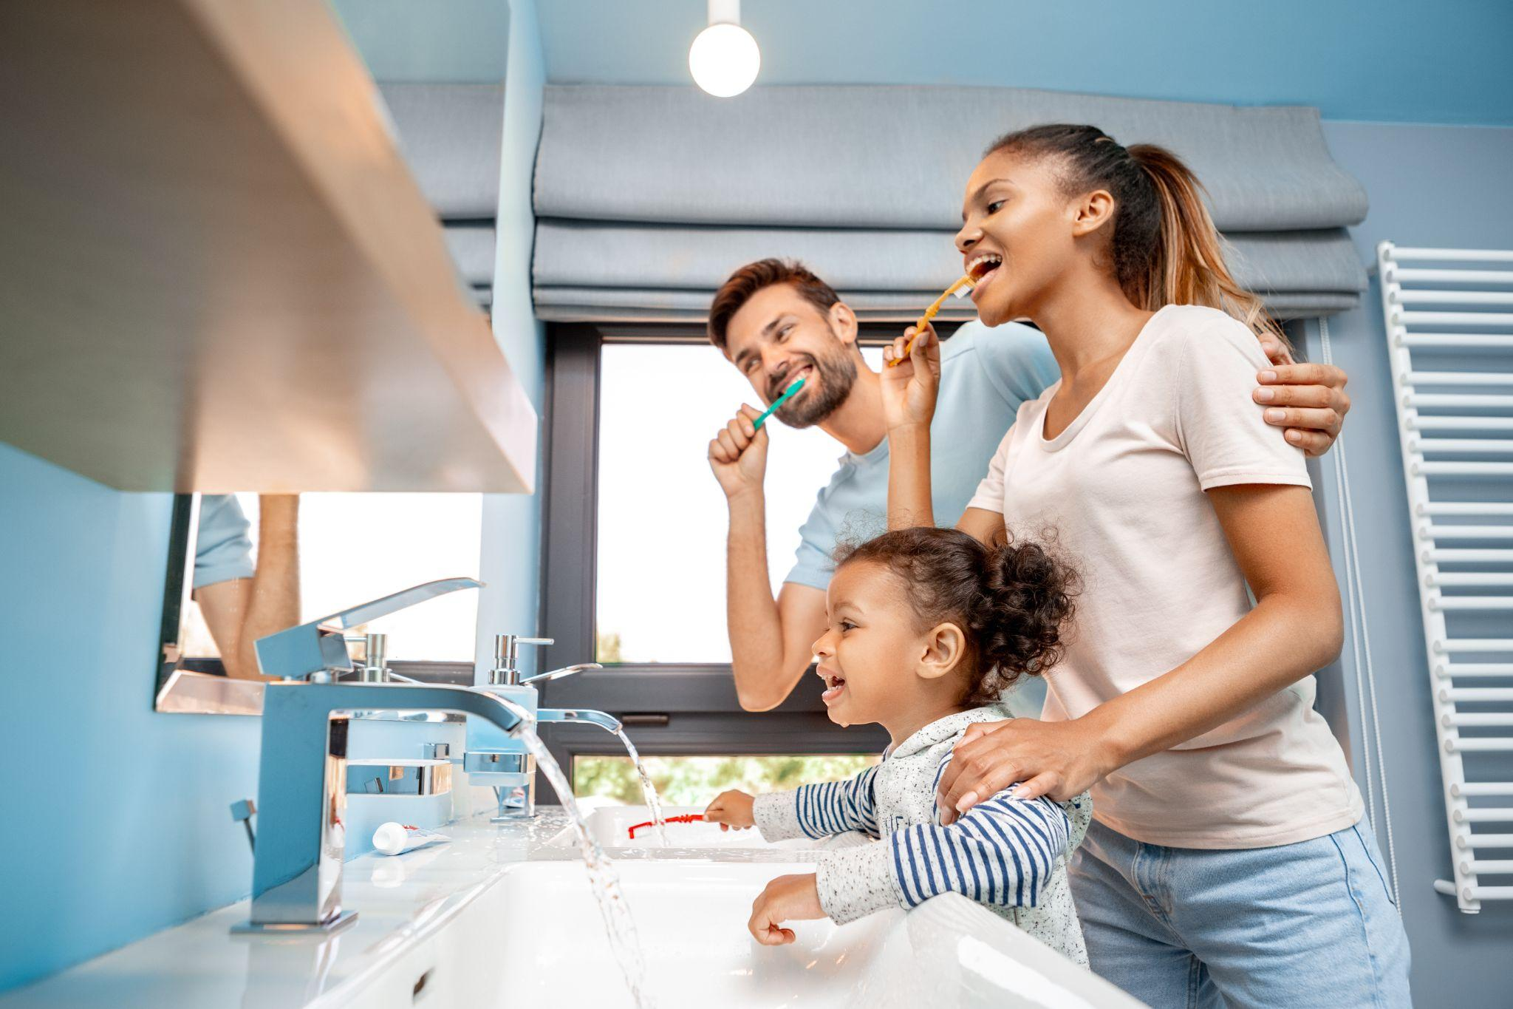
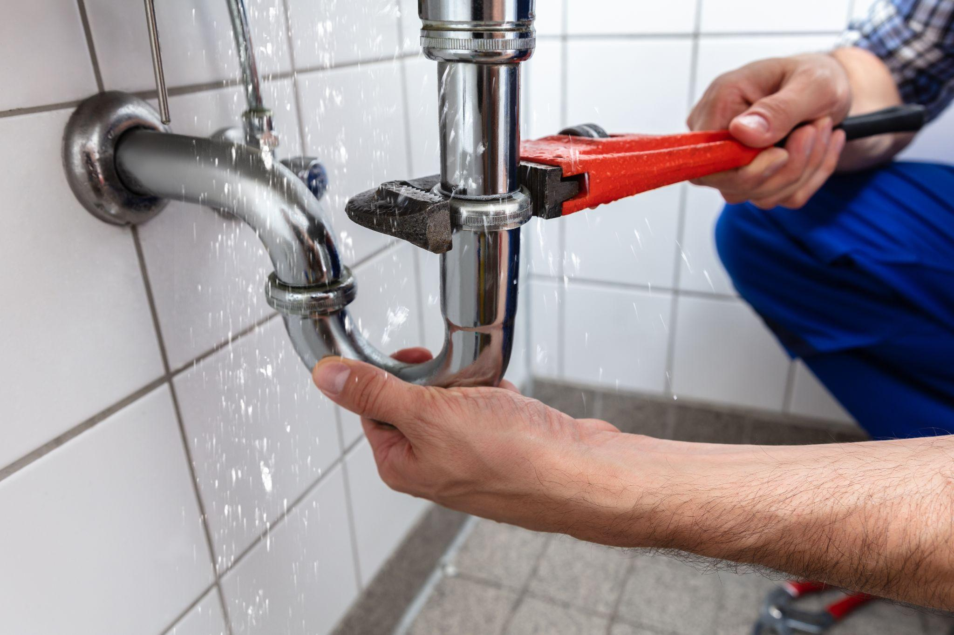
פתרונות למשבר המים- החלטות אישיות
4.1
לא משאירים את הברז פתוח בזמן צחצוח שיניים או בזמן שטיפת ידיים.
מעדיפים מקלחות על פני אמבטיות
מפעילים מדיח רק כשהוא מלא
מתקנים נזילות בצנרת הביתית
מפחיתים את הורדות המים באסלה
Notes:
הוסיפו כאן רעיונות שהתלמידים העלו בשיעור הקודם. המטרה היא לספק סקירה קצרה על האפשרויות ועל דרכים להתמודד עם המשבר.

Slide 7

איך אפשר לעשות שימוש חוזר במים בבית?
4.2
לאסוף את המים הקרים מהמקלחת או ממכונת הכביסה לצורך: השקיה, מים להדחת השירותים, שטיפת רכבים
מה עוד?

Slide 8


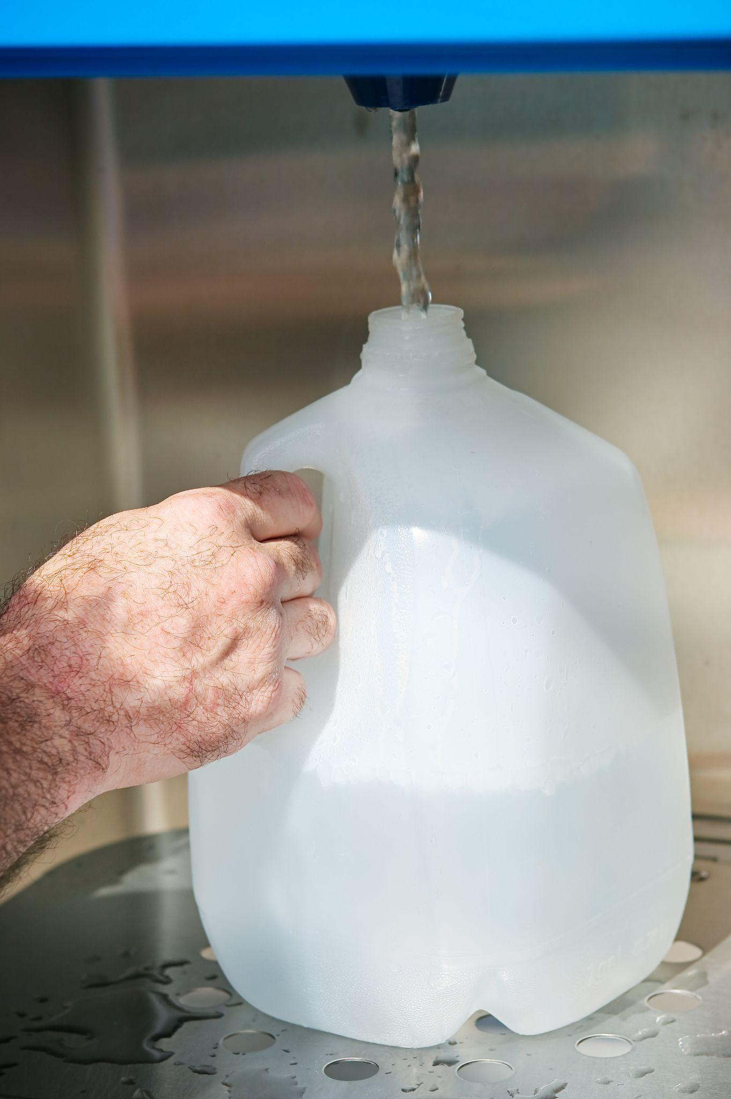
ממשלה ורשויות מקומיות
4.2
לרוב המדינות יש המלצות למשקי בית על צריכת מים יעילה - בישראל יש תעריף מדורג המעודד צריכה יעילה שהיא גם זולה יותר.
באזורים מסוימים יש הגבלות צריכה ממוסדות (כולל קנסות וכד').
קייפטאון נאלצה לאכוף הגבלה מחמירה ביותר על צריכת המים.
Notes:
דברו עם התלמידים על כך שבמשבר המים לממשלות ולרשויות מקומיות יש כוח. יש מקומות בהם יש איסור על השקיית מדשאות, על מילוי בריכות שחייה.

Slide 9
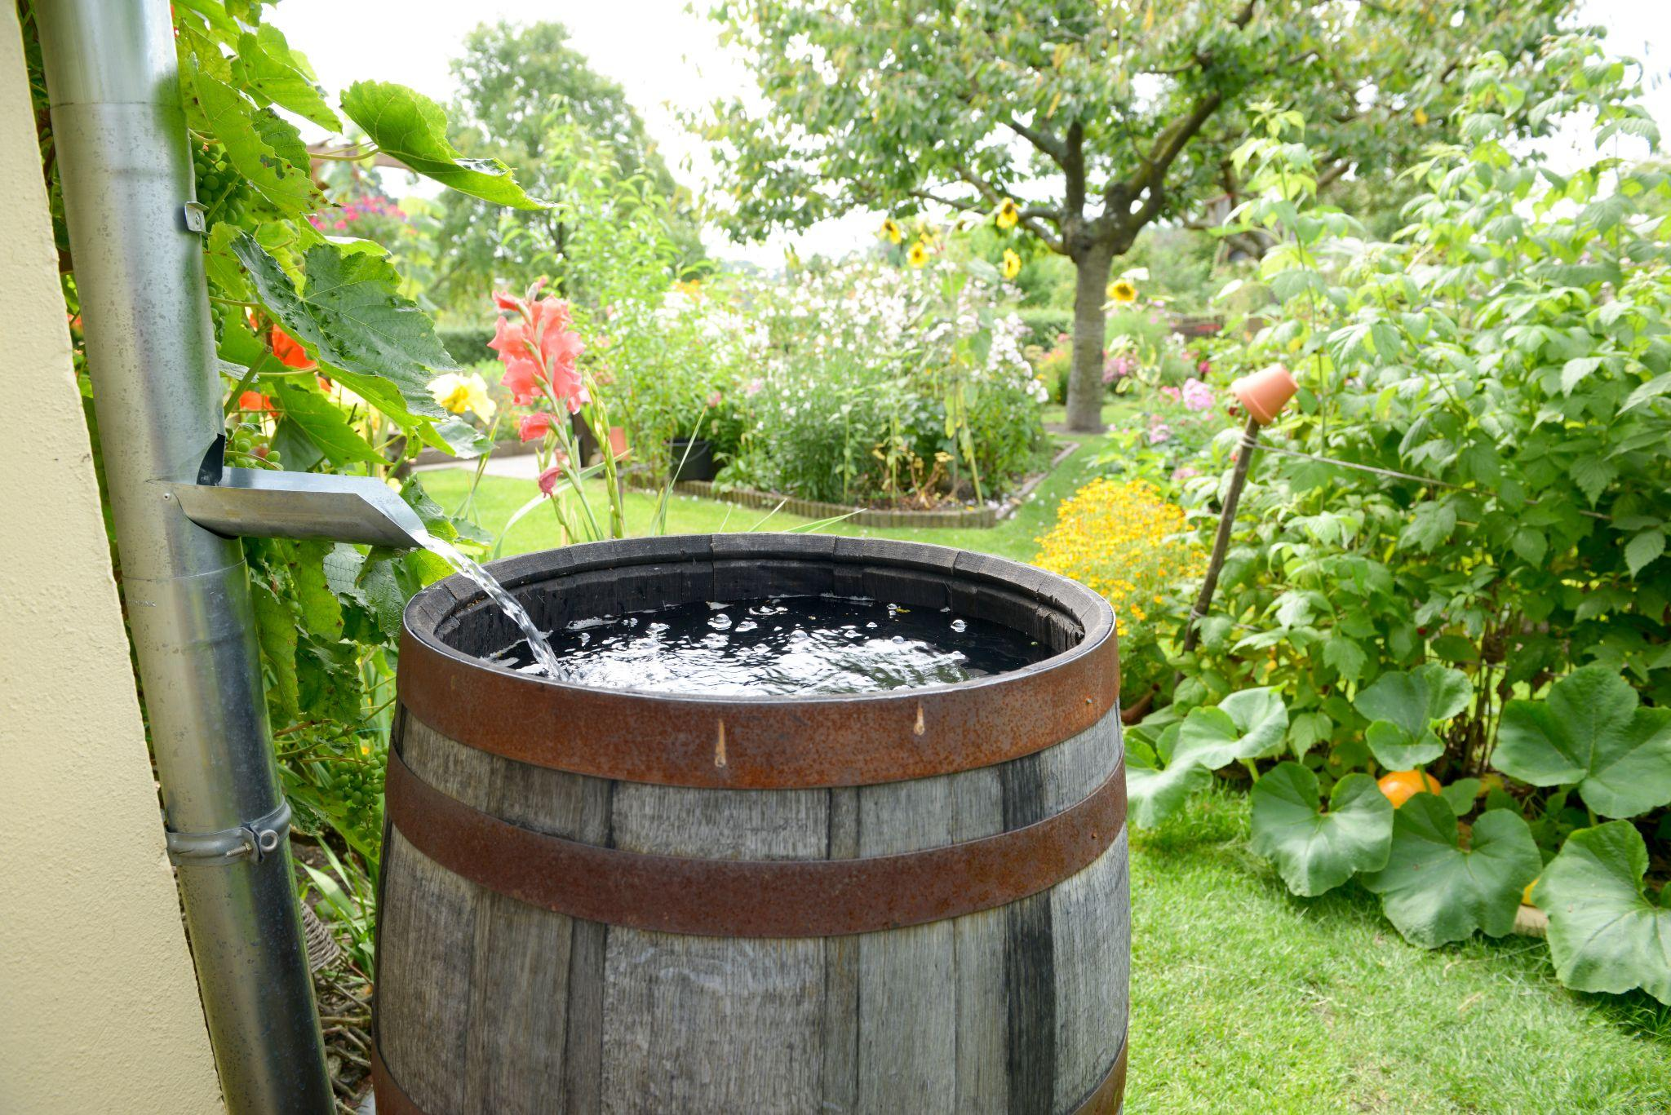
פתרונות קהילתיים למשבר המים- תשתיות ירוקות
4.2
קהילות רבות עדיין משתמשות בתשתיות אפורות – תעלות ניקוז, צינורות ומנהרות – כדי להוביל מי גשמים מאזורי המגורים למתקני טיהור או ישירות לאגמים ולנהרות המקומיים. באזורים רבים התשתיות האלה כבר ישנות ואינן עומדות בעומס המשקעים. כדי להתמודד עם האתגר, קהילות רבות מתקינות תשתיות ירוקות כדי לתגבר את יכולתן להתמודד עם משקעים רבים ולמנוע הצפות.
שילוב תשתיות ירוקות בקהילה נעשה בכמה רמות.
לדוגמה: הצבת חבית לאיסוף מי גשמים בסמוך לבית או שתילת "גינות גשם" בשטחים ירוקים או בפארקים מחוץ לעיר.
כשתשתיות ירוקות משולבות בקהילה, בעיר או באזור נרחב יותר, הן משפרות את איכות האוויר והמים, מגינות על התושבים מהצפות, מגוונות את בתי הגידול הטבעיים באזור ויוצרות פינות נוי ירוקות לרווחת התושבים.

Slide 10
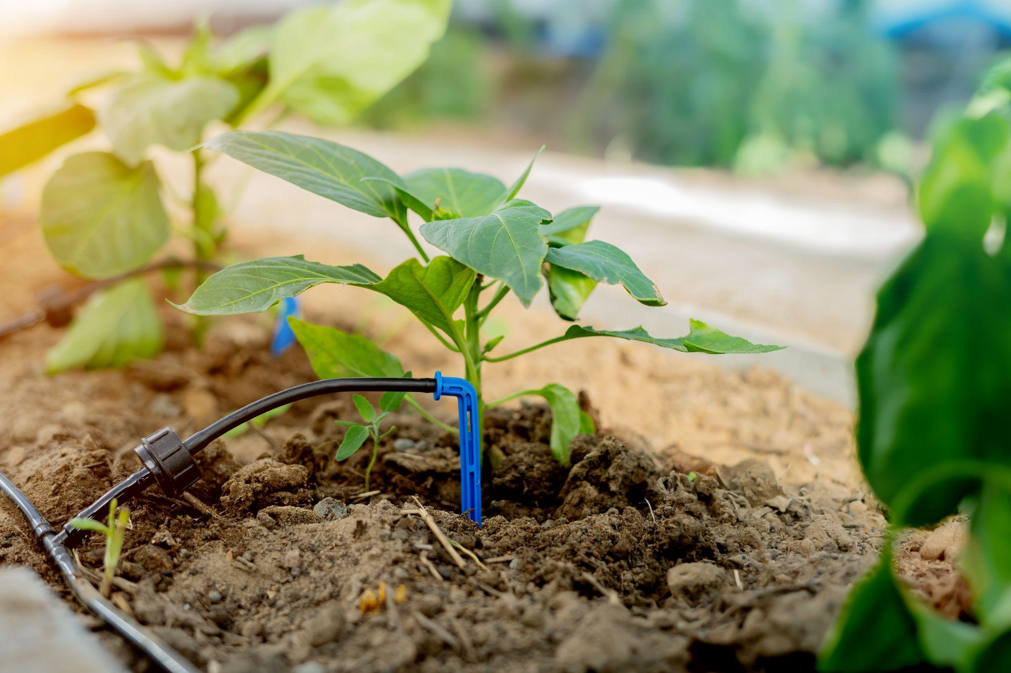
פתרונות טכנולוגים למשבר המים- טפטפות
4.2
ב-1964 ענף החקלאות בארץ צרך 80% מהמים של המדינה.
לישראל לא היו מספיק מים מתוקים כדי לעמוד בביקוש של החקלאים ושל משקי הבית יחד.
ב-1959 הומצא בארץ שיטת ההשקייה בטפטוף.
כיום 75% מהגידולים בארץ מושקים בטפטפות.
למרבה הצער, רק 5% מהמשקים החקלאיים ברחבי העולם משתמשים בטפטפות כיום, בעיקר בגלל חסמים כלכליים.
Notes:
ב-1964 ענף החקלאות בארץ צרך 80% מהמים של המדינה. לישראל לא היו מספיק מים מתוקים כדי לעמוד בביקוש של החקלאים ושל משקי הבית יחד. ב-1959 החלו שמחה בלאס ובנו ישעיהו לפתח טכנולוגיה של השקיה בטפטוף. הרעיון שלהם היה להשקות את הגידולים החקלאיים לאט באמצעות טפטוף מים בסמוך לשורשים.
שיטת ההשקיה הזאת מונעת מרוב המים להתאדות, וכך הצמח סופג הרבה יותר מים. השיטה הזאת יעילה הרבה יותר מהשקיה בתעלות או בהצפה. עד שנת 1965 אומצה טכנולוגיית הטפטפות בכל רחבי הארץ. כיום 75% מהגידולים בארץ מושקים בטפטפות. למרבה הצער, רק 5% מהמשקים החקלאיים ברחבי העולם משתמשים בטפטפות כיום, בעיקר בגלל חסמים כלכליים.

Slide 11
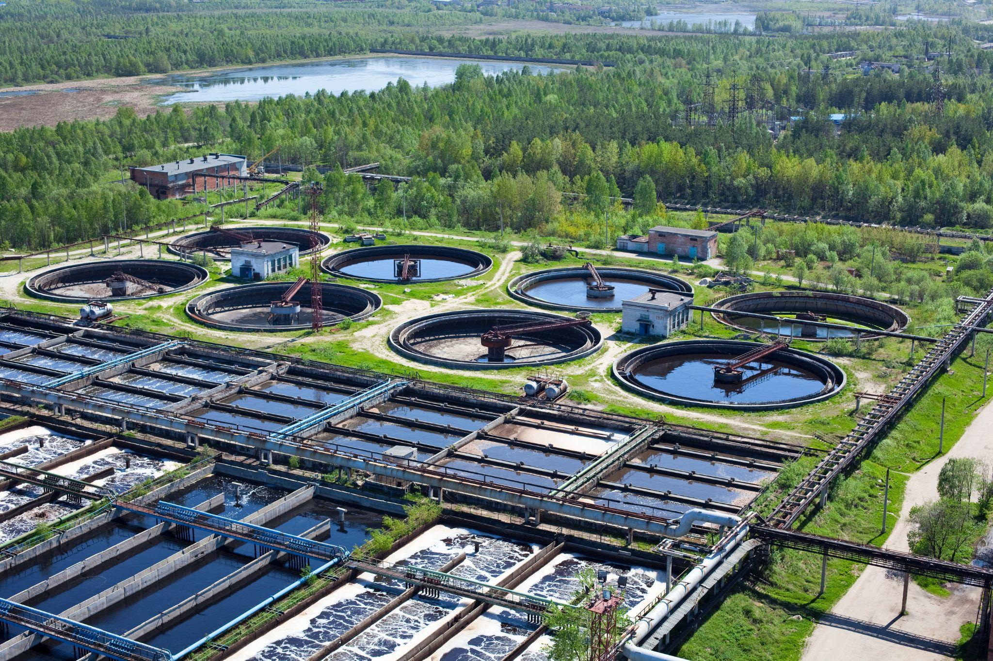
פתרונות טכנולוגיים למשבר המים- טיהור מי קולחים
4.2
יש תעשיות מסוימות המשתמשות במי קולחין – למשל, תחנות כוח.
בישראל נכון לשנת 2019 כ- 558 מיליון מטר קוב שפכים מטופלים ממתקני טיהור השפכים מתוכם 87% כ-488 מיליון מטר קוב מושבים ומשמשים להשקיה חקלאית.
בארה"ב משתמשים במי קולחים להשקיית מסלולי גולף ושטחים ירוקים בצידי רחובות. רק 0.5% ממי הקולחים משמשים להשקיית גידולים חקלאיים
סרט הסברה על מכוני טיהור שפכים
Notes:
https://www.gov.il/he/departments/guides/use_of_effluent_water?chapterIndex=2

Slide 12

פתרונות טכנולוגיים למשבר המים- אסלה חכמה
חוקרים שוודים פיתחו אסלה חכמה שהופכת את השתן לדשן, בעודה מפרידה בין הנוזל הרצוי, לבין שאר החומרים שמקומם באסלה.
לטענת החוקרים, הפיתוח החדש עתיד להוביל מהפכה בתחום החקלאות ובעיקר למנוע את הזיהום הנרחב שגורמים השפכים האנושיים.
Notes:
לכתבה באתר זוית - https://www.zavit.org.il/%D7%9E%D7%A9%D7%AA%D7%9F-%D7%9C%D7%93%D7%A9%D7%9F/
לאתר החברה - https://sanitation360.se/our-product/

Slide 13
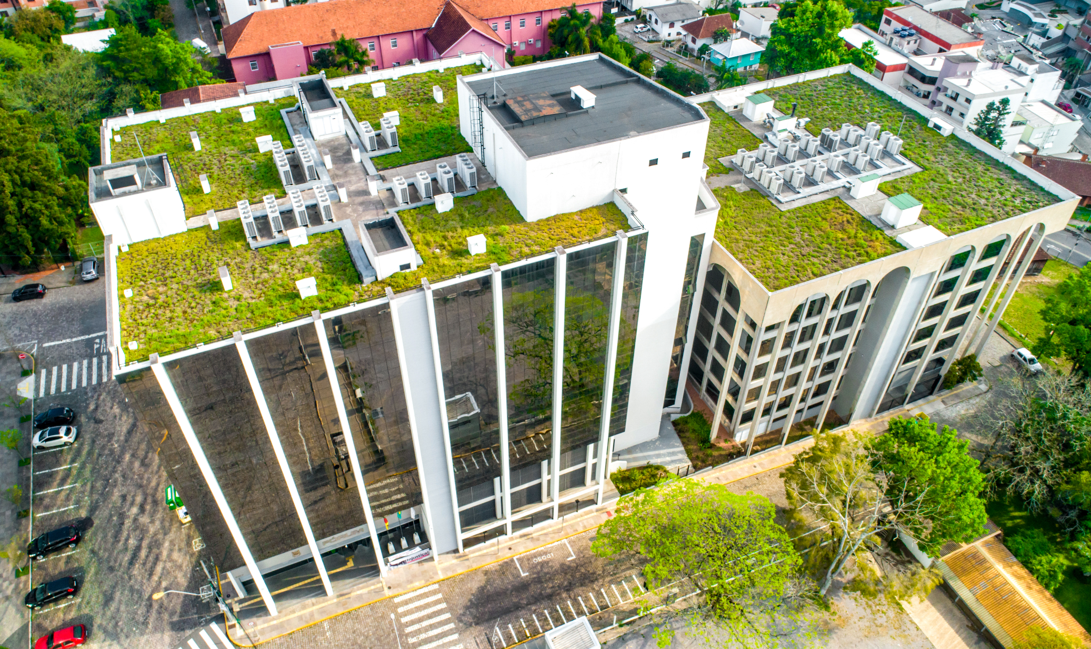
פתרונות טכנולוגיים למשבר המים- גגות ירוקים/כחולים
בנויים ממערכת שבבסיסה היכולות ללכוד, לאחסן ולטפל במים ובכך לעזור גם במניעת הצפות.
הגג מכוסה חלקית או באופן מלא. מעל אותה מערכת קיים מדיום לגידול צמחים.
מבנה הגג הכחול – ירוק מחקה בעצם את מחזור המים הטבעי של כדור הארץ, ועוזר לנו לנהל טוב יותר את המשאבים ולחסוך בעלויות.
Notes:
למידע נוסף ,https://pelleg.co.il/article/%D7%92%D7%92%D7%95%D7%AA-%D7%99%D7%A8%D7%95%D7%A7%D7%99%D7%9D-%D7%95%D7%92%D7%92-%D7%9B%D7%97%D7%95%D7%9C-%D7%A2%D7%AA%D7%99%D7%93-%D7%94%D7%90%D7%93%D7%A8%D7%99%D7%9B%D7%9C%D7%95%D7%AA/ וכתבה באתר שקוף https://shakuf.co.il/25399

Slide 14
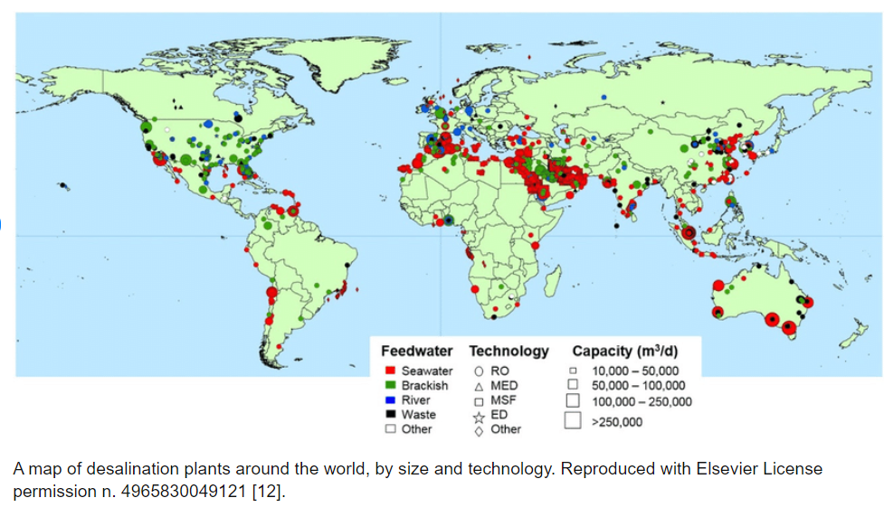
פתרונות טכנולוגיים למשבר המים - התפלה
4.2
לתהליך ההתפלה יש חסרונות (על חלקם למדתם בתחילת היחידה).
לכן, לא תמיד התפלת מים היא הפתרון בו בוחרות מדינות להשתמש.
במפה משמאלכם תוכלו לראות אילו מדינות משתמשות בטכנולוגיות שונות להתפלת מים.
Notes:
https://www.researchgate.net/figure/A-map-of-desalination-plants-around-the-world-by-size-and-technology-Reproduced-with_fig31_348425553

Slide 15
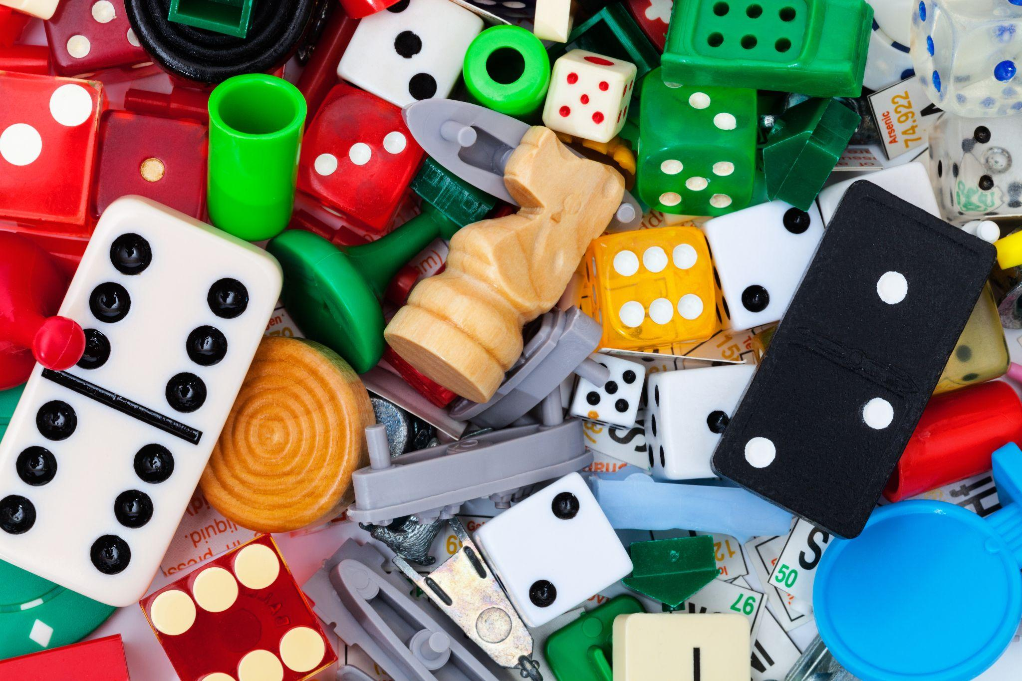
פרויקט מסכם אופציה א
4.3
בקבוצות של 3 עד 4 תלמידים:
תכננו משחק שמטרתו להסביר את משבר המים ואת פתרונותיו.
המשחק יכול להתבסס על משחק קיים
או יכול להתבסס על משחק קיים אך עם כללים חדשים או להיות משחק חדש לחלוטין.
בבניית המשחק תתבקשו להדגים רעיונות ומושגים חדשים שלמדתם בהקשר של 'בעית המים'.
Notes:
ראו באתר את המדריך לתלמיד, מחוון והרחבה למורה. התלמידים מקבלים רק את העמוד האחרון.

Slide 16
פרויקט מסכם אופציה ב
הכנת תמונה עם המלצות לפתרונות לבעית המים בישראל
חלק א' - זיהוי הבעיה וההמלצות המתאימות (קבוצתי)
מה הבעיה הספציפית אליה תרצו להתייחס? התייחסו להיבטים חברתיים, כלכליים ומדעיים.
מה הפתרון שאתם מציעים? אנא הסבירו בפירוט.
חלק ב' - עיצוב תמונה עם משפט מלווה (קבוצתי)
חלק ג' - רפלקציה אישית (אישי)
Notes:
חלק א': זיהוי ההמלצה/ות שאנו רוצים לקדם (40 נקודות)
החלו בכתיבת תשובות מפורטות לשלושת השאלות מטה, בססו את תשובותכם על מידע רלוונטי ממצגות היחידה ומקורות נוספים שהוצגו לכם.* הקפידו לשמור על רשימה של החומרים/קישורים בהם אתם משתמשים
מה הבעיה הספציפית אליה תרצו להתייחס? התייחסו להיבטים חברתיים, כלכליים ומדעיים
מה הפתרון שאתם מציעים? אנא הסבירו בפירוט
וכיצד הפתרון שלכם פותר או עונה על הבעיה? אנא הסבירו כיצד הפתרון מתייחס להיבטים השונים מסעיף 1.
חלק ב': עיצוב ויצירת התמונה שלכם (35 נקודות)
התמונה צריכה להכיל בתוכה את הבעיה ושתי פתרונות אפשריים לבעיה
דגשים
חשבו על הקהל שלכם - מי יקרא את התמונה?
חישבו על המסר שלכם - מה אתם רוצים שהקהל ייקח איתו אחרי שיראו את התמונה?
השתמשו בתמונה שתייצר לכם AI או שלבו תמונות קשורות ורלוונטיות (היזהרו מזכויות יוצרים). ניתן למצוא כמה משאבים זמינים ב-Canva, ב-Pixabay ובמצלמת הטלפון שלכם.
הוסיפו לפחות קישור אחד (אפשר בעזרת קוד QR) למשאב טוב שאתם רוצים להמליץ עליו, להרחבת הידע בנושא.
חלק ג' (25 נקודות)
פרט את התפקיד/ים שלך בתוך העבודה הקבוצתית במהלך הכנת התמונה.
פרט - מה למדת תוך כדי הכנת העבודה
פרט - מה אהבת במשימה ומה היית משנה?

